Slide 1

Dr. Carlos M. Cosentini
EL DEBATE SOBRE LA DECISION JUDICIAL
Aprender a pensar las resoluciones judiciales

Slide 2
01
CONTENIDO
  El Problema de la decisión judicial.
  El Método deductivo
  La decision basada en la argumentación
  Casos fáciles y casos difíciles
  Ejemplos.

Slide 3
02
LA DECISION JUDICIAL
El problema es saber si el juez...
  ¿debe seguir criterios precisos? como ocurre en un sistema de reglas determinadas
  o ¿debe decidir conforme a su buen criterio y discrecionalidad?

Slide 4
03
EL METODO DEDUCTIVO:
  Modelo clásico
  Requiere de tres pasos:
  identificar un conjunto de premisas jurídicas válidas que permitan formular un enunciado normativo general.
  delimitar un supuesto de hechos relevantes por aplicación de regla procesales
  deducir la solución del caso a partir de la premisa mayor aplicable a la premisa menor

Slide 5
CARACTERÍSTICAS DEL METODO DEDUCTIVO:
04
Presupuestos:
  Claridad en la norma:
es una ventaja, fácil de interpretar.
Aumenta previsibilidad
  Neutralidad moral:
La norma debe existir desentendíendose de su mérito y desmérito.

Slide 6
05
CRISIS DE LOS PRESUPUESTOS:
  La ley ambigua y la clausula general:
Concepto jurídico indeterminado, por ejemplo "buena fe".
Esto permite adaptar el criterio a dos cambios: históricos y valorativos. Este proceso de valoracion es la DISCRECIONALIDAD JUDICIAL
El peligro: inseguridad jurídica y arbitrariedad.
  La ley injusta:
Validas y aplicables pero INJUSTAS.
Necesidad de control externo por medio de: Principios del derecho natural positivizados, control moral, control de derecho de gentes.

Slide 7

06
TEORIA DE LA ARGUMENTACIÓN
CARACTERÍSTICAS
  El Derecho es una ciencia de problemas y no meramente especulativa
  La tarea del juez es el ejercicio de la prudencia, no de la especulacion
  la prudencia se basa en el razonamiento argumentativo
  Argumentar es convencer a un auditorio imaginario
  La argumentación se basa en experiencia previamente acumulada.

Slide 8


ESQUEMA DE RAZONAMIENTOJUDICIAL
07
LA DEDUCCIÓN ES LA REGLA, LA ARGUMENTACION ES LA EXCEPCION
Los casos fáciles son la regla
los casos fáciles son resueltos mediante deduccion de reglas
los casos difíciles la excepción
los casos difíciles deben utilizar principios para acotar la discrecionalidad
los paradigmas constituyen guias politicas que requieren de la compatibilizacion de los modelos en el marco del orden social

Slide 9

08
PASOS A SEGUIR
1°: DEDUCIR LA SOLUCION DE UNA REGLA FORMALMENTE VÁLIDA
2° CONTROL DE LA SOLUCION DEDUCTIVA
3° LA SOLUCION EN CASOS DIFÍCILES: CONFLICTO DE REGLAS Y PRINCIPIOS
4° LA SOLUCIÓN BASADA EN PARADIGMAS: EXPLICACION Y ARMONIZACION
Aplicar el método deductivo.
Pasos del método:
  Delimitar los hechos (elemento fáctico)
  Identificar la norma (elemento normativo)
  Deducir la solución del caso (elemento deductivo)
Se debe verificar:
  Mirar hacia atrás (elemento de consistencia)
  Mirar hacia arriba (elemento de coherencia)
  Mirar hacia adelante (elemento consecuencialista)
Situaciones difíciles:
  Dificultades en la determinación de la norma aplicable o en su interpretación.
  Es necesario apartarse de la ley, por que es INCONSTITUCIONAL
La regla y el principio son guías.
el paradigma actúa con anterioridad, pre-condiciona la decisión.. Se deben seguir dos pasos:
  Explicación.
  Armonización

Slide 10
RELACIÓN DE LOS PARADIGMAS CON LA DECISIÓN:
09
Son los modelos decisorios que tienen un status anterior a la regla y condicionan las decisiones.
Quien solo se basa en paradigmas da preeminencia al contexto por sobre la norma
Ventaja: hacen posible una forma de argumento común y facilitan los debates interpretativos entre quienes tienen una mirada común.
Problemas: 1) distintos enfoques frente a un mismo problema, 2) expansión de los paradigmas y 3) conflicto de los paradigmas.
Es necesario establecer un mínimo de criterios de corrección que limite la interpretación subjetiva.

Slide 11
UN EJEMPLO PARA PENSAR
10
Una persona de escasos recursos adquiere a “B” un vehículo de muy bajo precio, el que una vez entregado presenta varios defectos.
Deduce una demanda judicial por responsabilidad contractual
JUEZ A: no hay responsabilidad del vendedor, la cosa entregada no produjo satisfacción por que el comprador no se informo sobre el estado de la cosa. Rechazo de la demanda.
JUEZ B: interpretando a favor del comprador como CONSUMIDOR, este no fue informado adecuadamente y hace lugar a la demanda
JUEZ C: aplica el paso deductivo, el de consistencia, de coherencia y dice que el mercado de precios bajos y bienes usados tiene una justificación y no es un engaño. Rechaza la demanda
JUEZ D: Aplica el paso deductivo, el de consistencia y de coherencia, pero sostiene que el caso permite el uso de la discrecionalidad basada en principios en favor del débil, hace lugar a la demanda

Slide 12
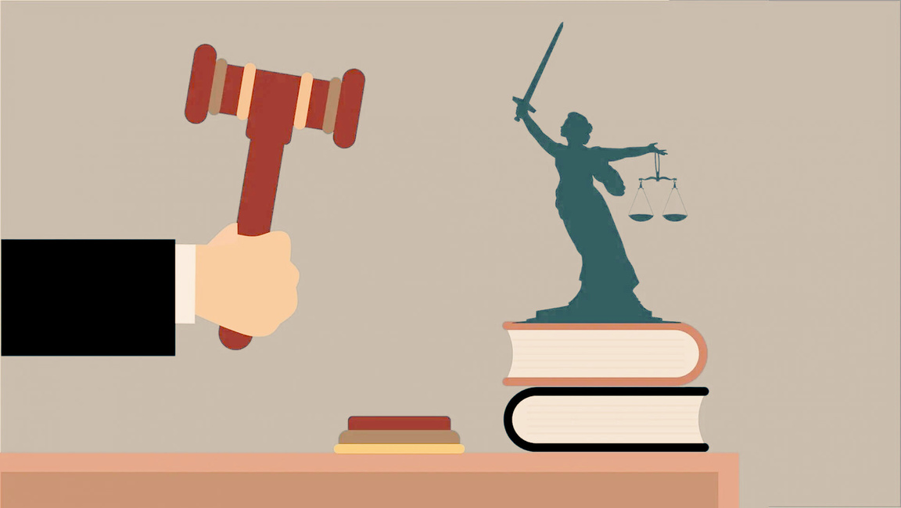
Los jueces no son gigantes morales o intelectuales, ni profetas ni oráculos, ni meros portavoces o máquinas calculadoras. Son trabajadores humanos, demasiado humanos que reaccionan del mismo modo que lo hacen otros trabajadores ante las soluciones del mercado de trabajo en que actúan.
(Richard Posner. “How Judges Think”)

Slide 13
GRACIAS
¿Tienen alguna pregunta?

